Slide 1

Poluição do ar interior

Slide 2
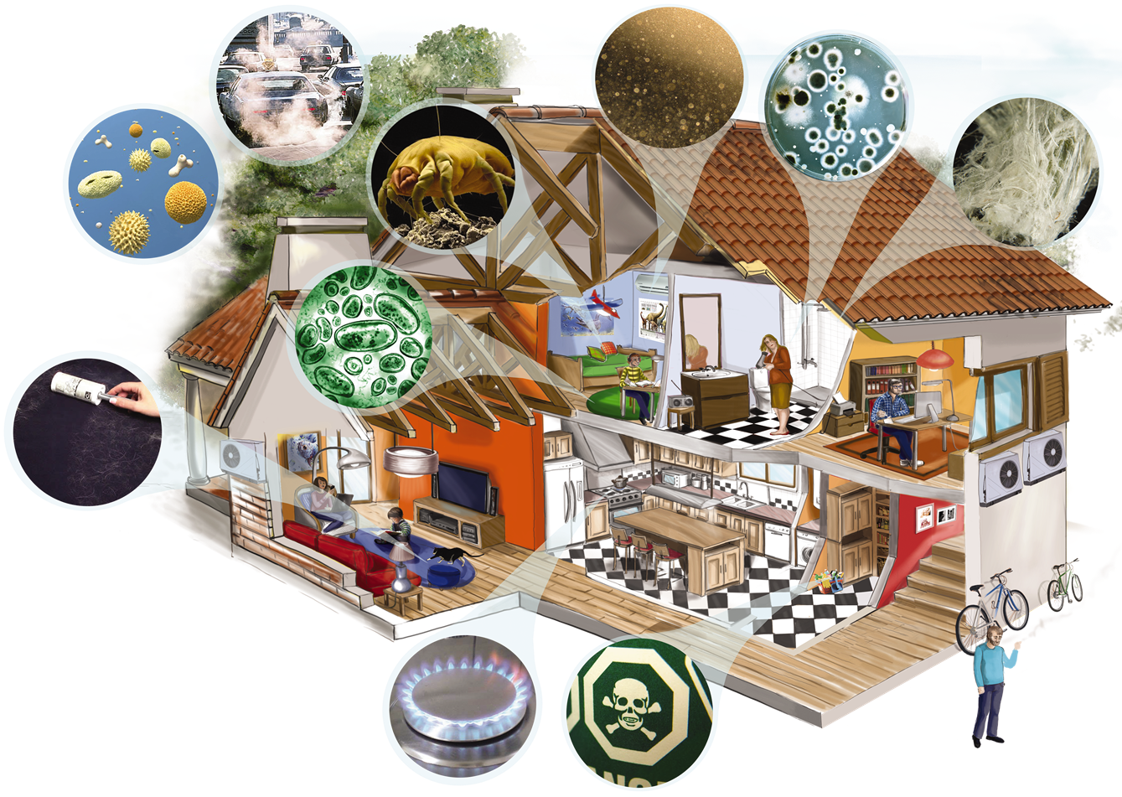
A poluição do ar interior diz respeito à poluição do ar nos espaços interiores. As principais fontes são:
Sistemas de ventilação com deficiências ou falta de manutenção.
Fungos e bactérias em locais com humidade.
Ar exterior contaminado.
Presença de fibras.
Pelos de animais.
Fumo de tabaco.
Partículas poluentes e micróbios presentes nos têxteis do lar.
Gases ou partículas que resultam da combustão.
Ambientadores e compostos voláteis presentes em inseticidas e produtos de limpeza.

Slide 3

Melhorar a qualidade do ar interior
fazer regularmente a limpeza e manutenção do ar condicionado e lareiras;
limpar o pó e manchas de bolor;
abrir as janelas e permitir a circulação do ar;
não fumar;
não fumar dentro de espaços fechados.

